Slide 1

Вакцинация против гриппа: нужна ли вам?!
Предотвращение экономического ущерба
Врач-эпидемиолог
отдела эпидемиологии
ГУ «Слуцкий зональный ЦГиЭ»
Антонович И.О.

Slide 2
Грипп в XXI веке остается наиболее распространенным заболеванием вирусной этиологии, поражающим все группы населения.
Короткий инкубационный период, высокая контагиозность способствуют его молниеносному распространению в коллективе.
Частота возникновения гриппа составляет от 10 до 20% всех респираторных заболеваний в эпидемический сезон.
Заболеваемость гриппом типа А при этом несколько выше, чем гриппом типа В, и в закрытых коллективах достигает 60%.
Частота летальных исходов при гриппе составляет 1 на 10 000,
что в 3 раза больше, чем при заболевании ВИЧ-инфекцией.
В результате эпидемий гриппа в мире ежегодно погибает 250 000 –500 000 человек
Грипп наносит значительный экономический ущерб: экономические потери от 1 случая гриппа – 150-280 $.
Для заболевшего в зависимости от тяжести течения личные потери могут варьироваться от 15 до 100 $.

Slide 3
Заболеваемость гриппом среди сотрудников приводит к значительным экономическим последствиям как для предприятий и организаций, так и для экономики в целом.
Эти последствия складываются из прямых и косвенных затрат.
Прямые затраты - это расходы, непосредственно связанные
с лечением заболевания:
покупка лекарственных препаратов и других расходных материалов;
оплата амбулаторного обслуживания и госпитализации (если требуется);
затраты на диагностические тесты и другие медицинские услуги.
немедицинские расходы (транспортировка в медицинское учреждение, дополнительные затраты на питание и проживание в период лечения).
Дополнительные факторы
отсроченные осложнения после перенесённого «на ногах» гриппа (неврологические, сосудистые, гормональные расстройства и др.) влияют на работоспособность сотрудников
инфляция и рост цен на медицинские услуги могут увеличивать прямые и косвенные затраты.

Slide 4
Косвенные (непрямые) затраты связаны с потерями производительности труда и другими производственными потерями.
Экономические последствия заболеваемости гриппом сотрудников
Ущерб от потери рабочих дней и оплата листков нетрудоспособности /больничных/ может в 10 раз превышать затраты на всю медицинскую помощь.
В среднем сотрудник утрачивает работоспособность на 5–10 дней, а при осложнённом течении — до 1 месяца.
В результате заболевания гриппом 5% коллектива отмечается частичная дезорганизация труда
снижение качества и производительность труда
не выполнение в срок обязательств и планов
недополученная прибыль
снижение конкурентоспособности
Повышенная нагрузка на здоровых сотрудников и дополнительные финансовые затраты на замещение отсутствующих.
По некоторым оценкам, потери рабочего времени могут составлять до 92,5% от общего ущерба, а затраты на медицинскую помощь — около 7,5%.

Slide 5
В результате заболевания гриппом 40% коллектива производственная деятельность может быть парализована
В целях снижения потерь, связанных с временной утратой нетрудоспособности, руководителям предприятий /организаций/ рекомендовано организовать в производственных коллективах вакцинацию против гриппа не менее 40% работающих
Показатели заболеваемости ОРВИ и гриппом среди привитых могут снижаться в 1,5–3,3 раза и более.
Роль вакцинации в предотвращении экономического ущерба:
снижение риска заболевания гриппом у 70–98% привитых,
предотвращение развития тяжёлых форм гриппа и осложнений,
уменьшение потери рабочего времени на 30–40%,
снижение выплат по больничным листам и производственные потери более чем на 50%,
предотвращение распространения вируса в детских и производственных коллективах, семьях.

Slide 6
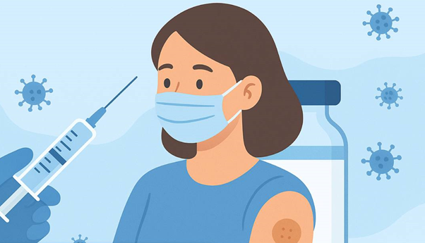
Цели иммунизации против гриппа
индивидуальная
коллективная
90-95% привитых
не заболеют гриппом
5-10% могут перенести грипп,
но в легкой форме,
без осложнений и
неблагоприятного
исхода /вероятно – без
потери трудоспособности/
20-25% привитых сотрудников не заболеют ОРВИ
количество источников инфекции /больных гриппом и ОРВИ/ МИНИМАЛЬНО
количество не защищенных МИНИМАЛЬНО
распространение в коллективе МИНИМАЛЬНО
За счёт значительного количества вакцинированных против гриппа в коллективе /семье/ защищаются лица,
не привитые по ряду индивидуальных причин

Slide 7

Специфические и неспецифические меры профилактики /лечения/ гриппа и ОРВИ: какова их эффективность в защите от респираторных вирусов и
вероятность развития неблагоприятных событий?
Вакцины вызывают образование антител к актуальным
в данном эпидсезоне штаммам вирусов гриппа типа А и В
защита ВЫСОКАЯ
Противовирусные лекарственные препараты защищают только от вирусов гриппа типа А
защита СРЕДНЯЯ
Неспецифические средства направлены на повышение общей устойчивости организма
защита НИЗКАЯ
Введенная 1 раз в сезон вакцина через 2-3 недели обеспечивает НАДЕЖНУЮ защиту на весь период подъема заболеваемости гриппом и ОРВИ.
Специфические и неспецифические противовирусные препараты должны регулярно приниматься 2-3 раз в день минимум 2-4 недели до начала подъема и весь период до окончания подъема заболеваемости ОРВИ и гриппа.
На введение вакцин отмечается крайне редко отмечаются побочные реакции: 6-14 местных реакций и 1-15 общих на 100 привитых.
НИЗКАЯ частота
При длительном применении противовирусных препаратов отмечается более высокий уровень непереносимости и развития побочных реакций.

Slide 8
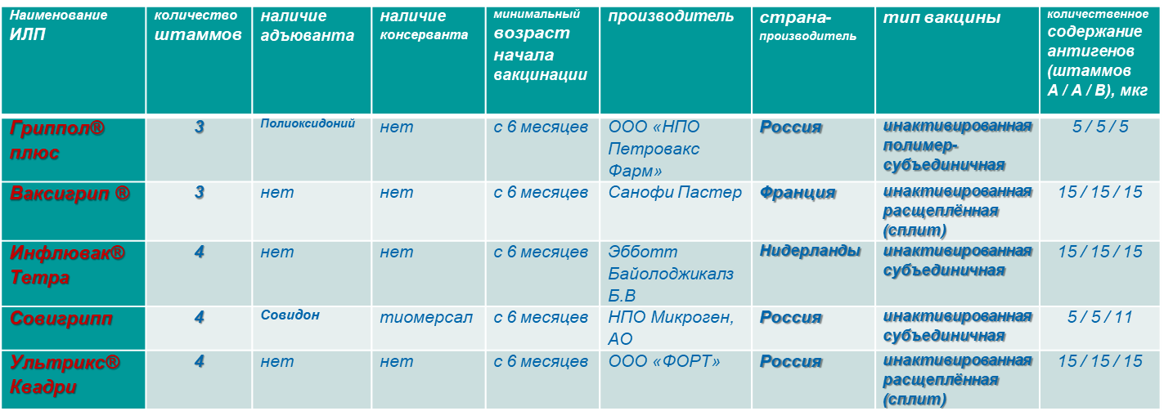
Все гриппозные вакцины, независимо от производителя, создаются по современным мировым технологиям, обеспечивающим их безопасность и эффективность – надежную защиту от вирусов гриппа..
Современные поколения вакцин не содержат «живых» или «убитых» вирусов.
В их составе только наиболее важные для формирования противогриппозного иммунитета белки – фрагменты уже разрушенного вируса /протективные или защитные антигены/.
В Беларуси зарегистрированы и наиболее часто применяются вакцины для профилактики гриппа:

Slide 9
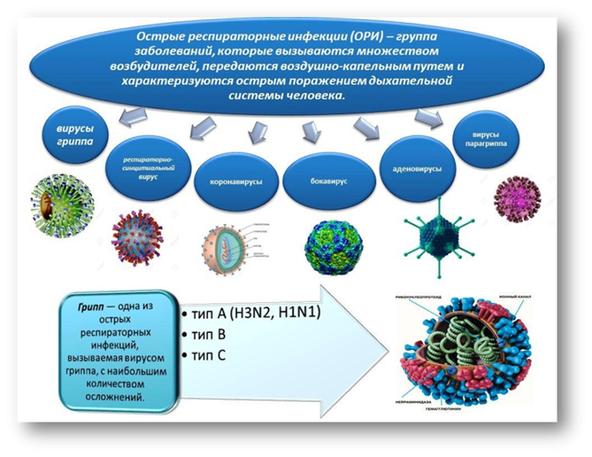
Сегодня это чаще всего так называемые расщеплённые /сплит-вакцины/ и субъединичные вакцины
Штаммовый состав гриппозных вирусов, используемых для производства вакцин, зависит от их актуальности в текущем эпидемическом сезоне и по рекомендациям ВОЗ меняется ежегодно. Но он всегда одинаков у всех вакцин независимо от производителей.
по рекомендациям ВОЗ
меняется ежегодно.
Но он всегда одинаков у всех вакцин
независимо от их производителя.
На сезон 2026-2027 гг. для Северного полушария по рекомендациям ВОЗ включены следующие штаммы вирусов гриппа:
подобный A/Missouri/11/2025 (H1N1)pdm09,
подобный A/Darwin/1454/2025 (H3N2),
подобный B/Tokyo/EIS13-175/2025 (линия B/Victoria).
Вакцинация проводится ежегодно в октябре - ноябре –
до начала подъёма заболеваемости ОРИ.

Slide 10
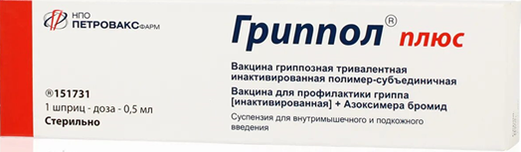
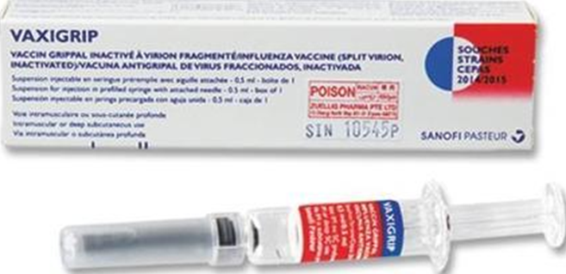
В этом сезоне массово применяется гриппозная тривалентная инактивированная полимер-субъединичная вакцина Гриппол ® плюс
(ООО «НПО Петровакс Фарм», РФ).
Вакцина создает специфический иммунитет к 3 наиболее актуальным штаммам вирусов гриппа А (H1N1 и H3N2) и В.
Быстрому формированию в течение 8-12 дней продолжительного иммунитета (до 12 месяцев) способствует содержащийся в составе Гриппол ® плюс иммуномодулятор Полиоксидоний,
повышающий иммунологическую память,
снижающий в 3 раза прививочную дозу антигенов,
повышающий устойчивость организма к другим инфекциям.
На альтернативной основе также рекомендована инактивированная трёхвалентная сплит-вакцина Ваксигрип®/Vaxigrip/(Sanofi Winthrop Industrie, Франция). Прививку можно сделать за собственные финансовые средства или средства предприятий.
Содержание неспецифических внутренних антигенов в сплит-вакцине Ваксигрип® у 25-30% привитых обеспечивает дополнительную защиту не только против гриппозных, но и других респираторных вирусов:
за счет стимуляции клеточного иммунитета блокируется размножение вирусов на слизистых оболочках носоглотки и создается непродолжительный местный иммунитет.

Slide 11
Вакцинация показана ВСЕМ, но прежде всего тем, кто находится
в коллективе /производственном, детском/,
лицам с высоким риском развития постгриппозных осложнений - страдающим хроническими заболеваниями:
болезнями центральной нервной, сердечно-сосудистой и бронхо-легочной систем,
бронхиальной астмой,
хроническими заболеваниями почек,
сахарным диабетом, болезнями обмена веществ,
аутоиммунными, аллергическими заболеваниями,
анемией, иммуносупрессией.
Вакцинация против гриппа необходима ПОЖИЛЫМ ЛЮДЯМ, которые в силу возраста, хронических заболеваний, ослабления работы иммунной системы склонны тяжело и с осложнениями переносить любую инфекцию.
Особенно важна вакцинация против гриппа БЕРЕМЕННЫМ (в любом сроке):
в силу особой напряженности всех физиологических функций, в т.ч. и работы иммунной системы, возрастает риск тяжёлого течения гриппа (порой неблагоприятного исхода), возникновения спонтанных абортов у женщины , тяжелой врожденной патологии у новорождённых детей.
Для прививки от гриппа существует минимальный перечень противопоказаний: тяжелая аллергическая реакция на яичный белок и индивидуальная непереносимость компонентов вакцины; температура, острое течение любого инфекционного заболевания, обострение хронических соматических болезней, аллергий.

Slide 12
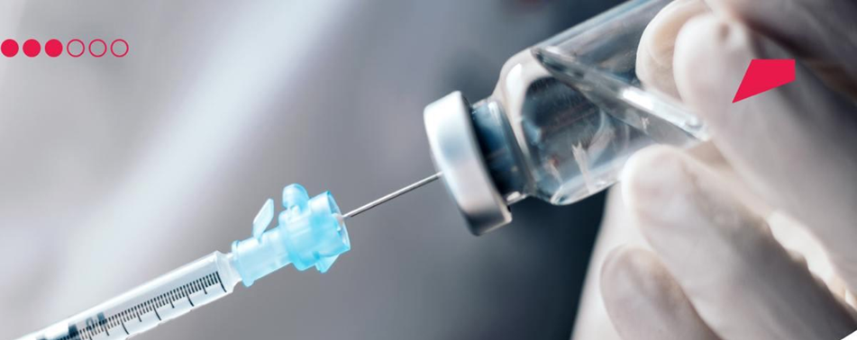

Прививки проводятся выездными прививочными бригадами
по месту РАБОТЫ /на предприятиях, в учреждениях/,
по месту проживания - на приписных фельдшерско-акушерских пунктах
(ФАП), сельских врачебных амбулаториях.
Сделать прививки против гриппа можно в поликлинике
(в прививочном кабинете № 215):
в понедельник – пятницу
с 8.00 до 19.30,
а на бесплатной основе еще и в
субботу – с 9.00 до 14.30.
Прививка проводится с официального согласия пациента, по результатам осмотра и по назначению терапевта, при наличии паспорта.
За привитым с целью предупреждения развития необычной побочной реакции в течение 30 минут проводится медицинское наблюдение.
Допускается проведение вакцинации против гриппа отдельных контингентов (по ранее согласованным с участковыми врачами планам)
вне амбулаторно-поликлинических организаций (на дому).

Slide 13

Вакцинация, сочетающая высокую специфичность,
профилактическую и экономическую эффективность,
является наиболее действенным средством защиты от гриппа и ОРВИ.
Благодаря сохраненному здоровью вакцинация взрослых является высокорентабельным мероприятием.
Экономический эффект от вакцинации превышает затраты на неё
в 10–20 раз: на каждого вакцинированного в различных секторах экономики сберегается до 47 $.
Выплаты по больничным листам и потери на производстве снижаются на 57%.
Предотвращенный экономический ущерб на каждого привитого составляет около 70 $ (с вычетом затрат на вакцинацию).

Slide 14

Благодарю за внимание

